Slide 1
Romantikus opera
Tengler Gabriella
7. b. osztály

Slide 2
Romantika
Korstílus
18. század végétől 19. század második feléig
Először az irodalomban alakult ki, majd a zenében is jelentőssé vált
Meghatározó az érzelmek, a szélsőségesség és a monumentalitás
leghíresebb művei Richard Wagner és Giuseppe Verdi operái, Franz Schubert szonátái és dalai

Slide 3
Romantikus opera
Hazája: Itália
XIX. századra jellemző
Jellemzői: átfűtött, természetes dallamosság,
gazdagon díszített áriák
látvány, a zenekar szerepének felfokozása
az emberi élet valósághű ábrázolására való
törekvés
a szerzők nemzeti tartalommal töltik meg a
műfaj kereteit (nemzeti operák)

Slide 4
Nemzeti operák
Elsősorban Kelet-Európában jellemző
  Erkel Ferenc
  Glinka, Borogyin, Muszorgszkij (orosz)
  Smetana (cseh)
  Moniuszkov (lengyel)

Slide 5
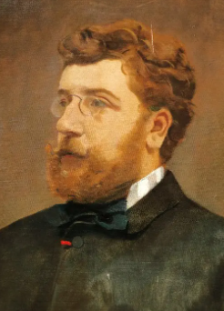
Georges Bizet: Carmen
A legelső, a hétköznapokból,
a való életből merített opera
előkelőségek és hősök helyett munkáslányokról, cigánylányokról, csempészekről szól – ehhez bátorság kellett
https://www.youtube.com/watch?v=KJ_HHRJf0xg

Slide 6
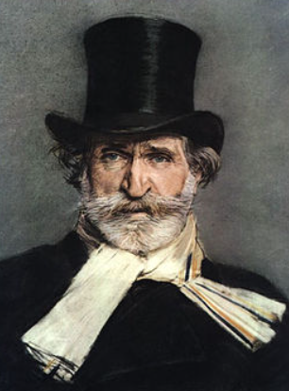
Giuseppe Verdi (1813–1901)
Az olasz egység időszakának fontos zeneszerzője. Itália egyesítésének szószólója.
Érdekesség: Viva Verdi = Viva (éljen)
                Vittorio
                Emanuelle,
                Re
                D’
                Italia!

Slide 7
Giuseppe Verdi (1813–1901)
Legismertebb művei:
Rigoletto
A trubadúr
Traviata
Az álarcosbál
Don Carlos
Aida
Nabucco
https://www.youtube.com/watch?v=KJ_HHRJf0xg

Slide 8
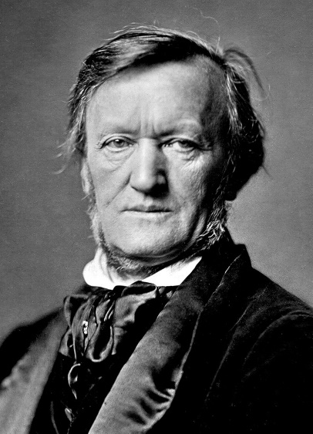
Richard Wagner (1813–1883)
Liszt Ferenc veje
Ismertebb művei: A bolygó hollandi
A nürnbergi mesterdalnokok
Az istenek alkonya
A Walkűr
https://youtu.be/x7slvfNKRZc

Slide 9
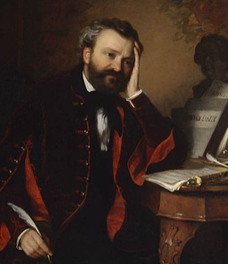
Erkel Ferenc (1810-1893)
A Himnusz zeneszerzője.
Az 1884-ben megnyílt budapesti
Opera első főigazgatója.
Egységes magyar nemzeti operanyelvet alakított ki.
Operái: Hunyadi László, Bánk Bán, Dózsa György
https://www.youtube.com/watch?v=swWSiIFs0do

Slide 10
Források:
https://www.nkp.hu/tankonyv/enek_zene_10_nat2020/lecke_03_005 (2023. 03. 22.)
https://www.nkp.hu/tankonyv/irodalom_10_nat2020/lecke_06_054 (2023. 03. 22.)
https://epa.oszk.hu/00800/00835/00202/EPA00835_muzsika_2013_10_3735.htm (2023. 03. 22.)
www.youtube.com

Slide 11
Köszönöm a figyelmet!

